Slide 1
Soft skills for Engineers.
Lecture 3.

Slide 2
3-MAVZU
MUVAFFAQIYAT UCHUN SHAXSLARARO MULOQOT KO’NIKMALARI.

Slide 3
1. Muloqotning mohiyati
2. Muloqot turlari va vazifalari
3. Shaxslararo muloqotning xususiyatlari
4. Aloqa maydonlari.
REJA

Slide 4
Hayot davomida insonlar boshqa insonlar bilan muloqotda bo’lishadi, shaxslararo munosabatlarni shakllantiradilar, guruhlar bir-birlari bilan aloqalar o'rnatadi va har birimizda bunday munosabatlar mavjud va ular turli xil ko’rinishda namoyon bo’ladi.
Shaxsning normal rivojlanishida sifatli muloqotning ahamiyati katta.
MULOQOTNING MOHIYATI

Slide 5
Muloqot – inson munosabatlarining butun tizimini amalga oshirishdir.
Muloqot – odamlarning ijtimoiy munosabatlarini amalga oshiradigan jamiyat a'zolari sifatida insonning boshqa odamlar bilan o'zaro munosabatlarining o'ziga xos shaklidir .
MULOQOTNING MOHIYATI

Slide 6
Muloqot-bu odamlar o'rtasidagi aloqalarni o'rnatish va rivojlantirishning murakkab jarayonidir.
Odamlar tashkilot, korxona va guruhlarda birgalikdagi faoliyat qilish ehtiyoji, axborot almashish, o'zaro hamkorlik, idrok va boshqa shaxsni tushunish uchun yagona strategiyani ishlab chiqishni o'z ichiga oladi.
Muloqot mohiyati va strategiyani tanlash

Slide 7
1. Tasdiqlash ko'nikmalari
2. Tinglash ko'nikmalari
3. Mojarolarni hal qilish qobiliyatlari
Muloqot ko'nikmalari turlari

Slide 8
1. Ko'ngilchanlik (kelishish)
2. Agressiv xulq-atvor bas kela olmaslik
3. Yumshoq gapirish
4. Men uchun muhim emas” turidagi muloqoti
5. O'z huquqlari uchun turadi,
6. Boshqalarda his-tuyg'ularini, ehtiyojlarini va tashvishlar ifoda hisobidan baland gapirish mumkin,
7. Samarali mulokot ko'nikmalarini uchun usullar
Tasdiqlash ko'nikmalari

Slide 9
1. Imloviy ma'ruzachi uchun qisqa javob
2. Tinglovchilar tilida gapirish.
3. Tinglovchilarda ishonch hosil qilish.
4. Savol berish.
5. Qiziqish bildirish.
6. Nutqni bo’lmaslik.
7. Tinchlik saqlash va yozush.
Tinglash ko'nikmalari

Slide 10
Interpersonal aloqa - bu odamlarning og'zaki va og'zaki bo'lmagan xabarlar orqali ma'lumot almashish jarayonidir.
Interpersonal ko'nikmalar o'z ichiga oladi:
- tinglash va tushunish qobiliyati
- qaror qabul qilish
- muammoni hal qilish
- shaxsiy stressni boshqarish.
Interpersonal aloqa

Slide 11
- Samarali muloqot turli xil odamlar bilan muloqot qilishimiz kerak bo'lgan ish joyida juda foydali.
- Bu oila ichida va do'stlar bilan yaxshi munosabatlarni saqlab muhim ahamiyatga ega.
- Interpersonal muloqot qobiliyatlari ham hayot qobiliyatlari sifatida tanilgan.
Kommunikatsiyaning ahamiyati

Slide 12
Shaxslararo muloqot mazmunlidir.
Shaxslararo muloqotni qaytarib bo'lmaydi.
Shaxslararo aloqa murakkab hisoblanadi.
Shaxslararo aloqa muqarrar hisoblanadi.
Kommunikatsiya tamoyillari

Slide 13

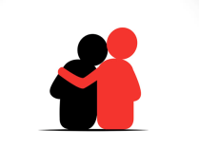



Layoqatli mulokot
5 Xususiyatlari:
Moslashuvchanlik
Bilim
Murakkablik
Empathy (Hamdardlik)
Axloqiy o'z-o'zini anglash

Slide 14
Muloqot madaniyati, qobiliyati va mahoratiga erishish, samimiy munosabatlarni shakllantirish
Munosabatlar o’rnatish qobiliyati – muomalada bo’lish, o’z fikrini aniq yetkazish
Hamkorlikda ishlash (Cooperation)
Ishontirish (The ability to convince)
Har qanday biznes va rahbarlikda odamlar tomonidan talab qilinadigan boshqaruv ko'nikmalari
.
Muloqot: asosiy yo'nalishlari

Slide 15
1. Imloviy ma'ruzachi uchun qisqa javob
2. Tinglovchilar tilida gapirish.
3. Tinglovchilarda ishonch hosil qilish.
4. Savol berish.
5. Qiziqish bildirish.
6. Nutqni bo’lmaslik.
7. Tinchlik saqlash va yozush.
Tinglash ko'nikmalari

Slide 16
Tinglash ko'nikmalari
Muloqot ko'nikmalari
Og'zaki muloqot ko'nikmalari
Og'zaki bo'lmagan muloqot ko'nikmalari
Muloqot ko'nikmalari

Slide 17
- Tinglash faqat og'zaki muloqot ko'proq muhim ahamiyatga ega.
- Tinglash – bu faqat eshitish emas.
- Tinglash so’zlarni eshitish emas, balki kanday aytilgan, til va ovoz o’zgarishi, o'z tanasini holatiga e’tibor berishdir.
- Tinglash aytilgan so'zlarni eshitish bilan bir qatorda boshqa hislaringizni jamlab ishlatishingizni talab qiladi.
Tinglash mahorati

Slide 18
Muloqot uchun asosiy strategiyalar:
1. ochiq-yopiq,
2. monologik-dialogik,
3. rol (ijtimoiy rollar) - shaxsiy
(samimiy bilan muloqot).
Muloqot mohiyati va strategiyasini tanlash

Slide 19
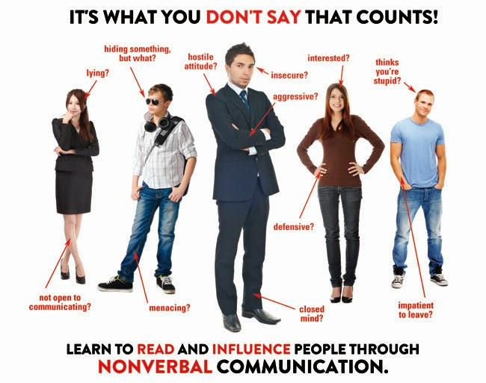
Tinglash ko'nikmalari
Manba http://charmzcharm.blogspot.com/2013/11/its-what-you-dont-say-that-counts.html

Slide 20
Gapirmaslik
Tinglashga tayyorlanish
Ma'ruzachini engil qabul qilish
Empathise
Sabrli bo'lish
Ohanga e’tibor
G'oyalarga e’tibor - faqat so'zlarga emas
Og'zaki bo'lmagan muloqotga e’tibor.
Tinglash tamoyillari

Slide 21
1. Ma'ruzachi uchun qisqa imloviy javob
2. Tinglovchilar tilida gapirish.
3. Tinglovchilarda ishonch hosil qilish.
4. Savol berish.
5. Qiziqish bildirish.
6. Nutqni bo’lmaslik.
7. Tinchlik saqlash va yozush.
Tinglash ko'nikmalari

Slide 22
- Aloqa aslida faqat nima haqida gapirilganligi emas, balqi qanday ovoz va ohangi orqali hamda yuz ifodalari, imo-ishoralar va tana tilidir (no og'zaki xabarlar).
- Shaxslararo muloqot yuzma-yuzdir.
- Muloqot amalga bo’lmasa-da odamlar xabar oladi. Bu no-og'zaki (no varbal) xatti-xarakatlar deyiladi.
Muloqot mahorati

Slide 23
- Jo'natuvchi va Qabul qiluvchilar
- Xabar
- Qayta aloqa
- Xabar tarqalish kanali
- Shovqin
Kommunikatsiya elementlari

Slide 24
- Uchrashuvning dastlabki bir necha daqiqasi juda muhim, chunki birinchi taassurotlar keyingi muloqotning muvaffaqiyatiga sezilarli ta'sir ko'rsatadi.
- Har katnashchi uchrashuvdan o’zining umidlari va kutishlari bilan keladi.
- Agar kutishlar tasdiqlanmasa, mulokot samarali yoki silliq bo'lmaydi.
Og'zaki muloqotalar

Slide 25
- Mulokotda ko'pchilik passiv bo’ladi, chunki ular boshqalarga yoqishni xohlaydi.
- Passiv bo’lish aloqa natijasizlikka oboradi.
- Passiv bo'lish boshqalarga mas'uliyatni o'z zimmasiga olishga, ularga rahbarlik qilishga va qaror qabul qilishga imkon beradi.
Passiv bo'lish

Slide 26
- Tajovuzkor tarzda javob berish orqali o'zgalarning haq-huquqlari va izzat-nafsiga putur yetkazadi.
- Agressiv javob kimdir zaruratsiz o'z ichiga olishi mumkin, kimgadur e'tiborsizlik, yoki boshqalarning his-tuyg'ularini hisobga olmaslikka olib keladi.
- Noto'g'ri tajovuzkor javoblar boshqa shaxsni agressiv yoki passiv tarzda javob berishga undaydi.
Agressiv bo'lish

Slide 27
- Shaxslararo muloqotda kelishuvchanli bo’lish juda muhimdir.
- Kelishuvchanli bo’lish boshqalarning his-tuyg'ulariga hurmatni bildiradi.
- Boshqalar qilayotgan ishlari uchun minnatdorlik bildiradi.
- Kelishuvchanlik barchani tenglashtiradi.
Kelishuvchanli bo'lish

Slide 28
Shaxslararo muloqot nafaqat so'zlarning aniq ma'nosini o'z ichiga oladi, balki no-og'zaki xatti ifodalanishi orqali yopiq xabarni ham anglatadi.
No-og'zaki (no-varbal) kommunikatsiyalar o'z ichiga oladi:
- yuz ifodalari
- ovozning ohangi,
- tana tilidagi imo-ishoralar,
- katnashchilar orasidagi fazoviy masofa.
Og'zaki bo'lmagan muloqot

Slide 29
1. Kontent (tarkib),
2. Maqsad,
3. Vosita (kanal).
Muloqot quyidagi jihatlarni ta'kidlaydi:

Slide 30
Odamlar bir-birlari bilan yangilik, xizmat, shaxsiy, atrof-muhit haqidagi bilimlarni, hayot davomida to'plangan tajriba, ko'nikma va mahorat elementlarini qamrab olgan ma'lumotlarni almashishadilar.
Tarkib

Slide 31
Inson ko'plab kommunikativ maqsadlarga ega:
1. atrof-muhit haqida ob'ektiv bilimlarni olish va uzatish,
2. ta'lim va tarbiya berish,
3. odamlarning birgalikdagi faoliyatini oqilona muvofiqlashtirish, 4. shaxsiy, xizmat va biznes aloqalarini o'rnatish va boshqalar.
Muloqotning maqsadi

Slide 32
Bir odamdan ikkinchisiga muloqot jarayonida uzatiladigan axborotni kodlash, uzatish, qayta ishlash va dekodlash usullari va texnik vositalari.
Aloqa vositalari

Slide 33
1. Til – Assai ovozli (audio) signallarni chiqarish va qabul qilish,
2. Hissiy organlar orqali (video) boshqalarning harakatlarini kuzatish,
3. Yozuv turli shakllari va turlari (matnlar, chizmalar, sxema va diagrammalar),
4. Axborotni yozish, uzatish va saqlashning texnik vositalari (radio va video uskunalari, mexanik, magnit, lazer va boshqa ro'yxatga olish shakllari).
Aloqa vositalari

Slide 34
Muloqot modeli - muloqot jarayonlarini taqdim etuvchi sxemalar.
Chiziqli muloqot modeli
Muloqot modellari
shovqin
shovqin
shovqin
shovqin
Qabul qiluvchi (dekodlash)
Jo’natuvchi (kodlash)
Xabar

Slide 35
Interfaol muloqot modeli
munosabatlar yoki muammo).
Muloqot modellari
Xabar
Jo’natuvchi,
Sharhlovchi
qabul qiluvchi,
Jo’natuvchi,
Sharhlovchi
qabul qiluvchi,
Xabar

Slide 36
Transaksion muloqot modeli
Muloqot modellari
shovqin
shovqin
shovqin
kanallar
kanallar
Muloqotchi (jo’natadi va qabul qiladi)
Muloqotchi (jo’natadi va qabul qiladi)
Xabar

Slide 37
Muloqot turlari orasida quyidagilar mavjud:
1. instrumental (umumiy) va maqsadli,
2. xizmat (jamoa) va shaxsiy,
3. og'zaki (verbal) va og'zaki bo'lmagan (no verbal).
Muloqot turlari va vazifalari

Slide 38
1. shaxslararo muloqot ikki yoki uch kishi o'rtasidagi muloqotdir,
2. shaxsiy va guruh aloqasi-bu bir shaxs va guruh o'rtasidagi muloqotdir,
3. guruhlararo muloqot-guruhlar o'rtasida.
Muloqotda qatnashuvchi odamlar soni bo’yicha muloqotning uch turi mavjud

Slide 39
1. Kim? (xabar yuboradi) – Yuboruvchi.
2. Nima? (uzatiladi) – Xabar mazmuni.
3. Qanday qilib? (uzatish amalga oshiriladi) – Kanal.
4. Kimga? (xabar yuborilgan) – Qabul qiluvchi.
5. Qanday ta'sir bilan? – Muloqot samaradorligi..
Aloqa jarayonining modeli (G. Lasswell, AQSh)

Slide 40
1. Axborotni yetkazish, qabul qilish va doimiy o'zaro munosabatlarni saqlab qolish;
2. Axborotlar almashinuvi - qabul - so'rovga javoban axborot uzatish, fikr almashish, fikr almashish va h.k.;
3. Muayyan o’zaro harakatlarni amalga oshirishga qaratilgan aloqa sherikning faoliyatini rag'batlantirish;
4. Muvofiqlashtirish - birgalikdagi faoliyatni rejalashtirishda o'zaro yo'nalish va harakatlarning mustahkamligi;
Muloqotning sakkiz aloqa funksiyasi

Slide 41
5. tushunish - xabarning ma'nosini yetarli darajada anglash va sheriklarining niyatlari, munosabatlari, tajribasini tushunish;
6. hamkorlik hissiyotini uyg'otish va shaxsiy tajribani o’stirish uchun yuqori sezuvchanlik;
7. o'zaro munosabatlarni o'rnatish – jamoaning roli, maqomi, xurmat, shaxslararo va aloqalari tizimida o'z o'rnini bilish;
8. xatti-harakatlar, niyatlar, munosabatlar, fikrlar, qarorlar va g'oyalarga ta'sir o’tqazish.
Muloqotning sakkiz aloqa funksiyasi

Slide 42
O'zaro ta'sirning tarkibiy qismlari:
1. Ishtirokchilarning pozitsiyalari
1.1. hukmronlik –bo'ysunish,
1.2. sherikni qabul qilish / rad etish,
2. Vaziyat,
3. Faoliyat uslubi.
Aloqa maydoni va zonalar turlari

Slide 43
Suhbatdoshlarning so'zlari bir xil ma'noga ega bo'lishi uchun teng fazoviy holatda bo'lishga intilish muhimdir.
Suhbatdoshlarning masofa va o'zaro joylanishi:
1. bir-biriga qarama-qarshi joylanishi aloqa paydo bo'lishiga yordam beradi (muzokaralar),
2. bir tomonlama joylanishi – yaqin do'stlar,
3. stolning burchagida joylanishi – ish bo’yicha suhbat ishtirokchilari.
SUHBATDOSHLARNING JOYLANISHI

Slide 44
Hudud – bu inson o'zining jismoniy tanasining davomi kabi o'zini o'ylaydigan makon.
Har bir inson o'zining atrofidagi o'z shaxsiy hududiga ega.
Shaxsiy makon zonasining o'lchamlari ijtimoiy va milliy tarzda belgilanadi.
Odamning shaxsiy komfort hududi

Slide 45
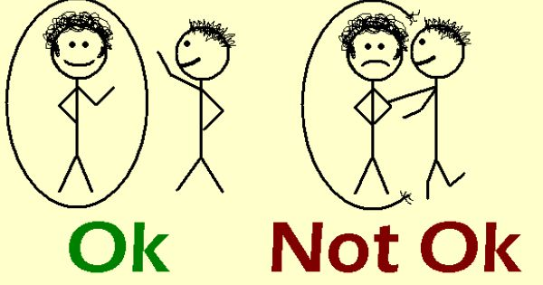
Odamning shaxsiy komfort hududi

Slide 46
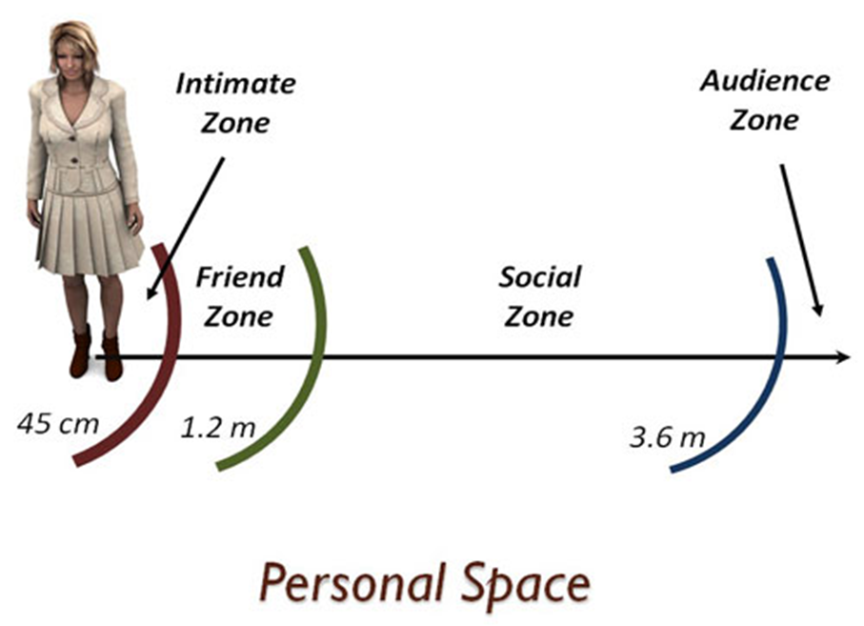
45 sm
1.2 m
3,6 m
Muloqotda komfort zonalar, m
Do’stlar zona
Ijtimoiy zona
Shaxsiy zona

Slide 47
Muloqotda komfort zonalar,
m
<15 sm | 15-45 sm | 46 sm-1,2 m | 1,2-3,6 m | >3,6 m
Samimiy shaxsiy zona | Shaxsiy kabinet | Egalik zonasi | Ijtimoiy zona | Jamoaviy zona
Ota-ona, yaqinlar, bolalar | Yaqin do’stlar | Yaqin suhbat-doshlar | Xizmat suhbat, murojat-lar | Barcha boshqa muloqot

Slide 48
1. Shaxslar / vaziyat haqida oldindan o’rnatilgan fikrlar, natijada odamlar, vaziyatlar, muammolarni obyektiv tahlil qilish va tushunish yo'q.
2. “Noto'g'ri tushunchalar" – o'z nuqtai nazariga zid bo'lgan yangi va g'ayrioddiy narsalarni rad etish moyilligi (biz ishonmoqchi bo'lgan narsaga ishonamiz).
3. Odamlar o'rtasidagi yomon munosabatlar.
4. Suhbatdoshning e'tibor va qiziqishining yo'qligi va uning ma'lumotlarini tushunish.
QONIQARSIZ MULOQOTNING ASOSIY SABABLARI

Slide 49
- Birgalikda ishlash va hamqorlik qilish uchun zarur
- muloqotning samarali ko’nikmalari – eshitish va qiziqishni ifoda etish
- qayta aloqani berish va qabul qilish
- guruhda ishlash ko’nikmasi.
INSONLARARO MULOQOT QONIKMALARI

Slide 50
- Shaxsiy o’zaro aloqalar
- Kasbiy o’zaro aloqalar
- Ishga qabul qilish osonligi
- Guruhlarda ishlash osonligi
- Boshqa istiqbollar ochiqligi
-Ishdagi yuklamalarni bo’lish.
MULOQOT KO’NIKMALARINING FOYDASI

Slide 51
- Eshitish va qiziqishni ifoda etish
- Verbal:
Ishlatiladigan so’zlar – 7%
Ishlatiladigan oxang – 13%
- Noverbal
Tana (badan) xarakatlari – 80%
MULOQOT KO’NIKMALARINING JIHATLARI

Slide 52
- Boshqalarni gapini bo’lmaslik,
- Maksimal e’tibor
- Boshqacha so’zlarni ishlatish
- Yakunlash
- “Ochiq” savollarni ishlatish
- So’zlovchining noverbal tiliga e’tibor berish
FAOL ESHITISH JIHATLARI

Slide 53
- Qo’llar holati va xarakati
- Yuzning ifodasi
- Ko’zlar bilan aloqa
- O’tirish holati
- Ovoz ohangi
TANA (BADAN) HARAKATLARI

Slide 54
- Biz o’ylagan, gapirgan va qilgan narsalarning birligi
- Eshitishni xoxlamoq
- Ochiqlilik darajasi
- Boshqalarga hurmat
- E’tiborni ko’z bilan aloqa, ta’na
(badan) holati va bosh xarakati bilan ifodalash.
YAXSHI MULOQOT ALOMATLARI

Slide 55
- So’zlarni ochiq qabul qilish
- Aytilgan gaplarga e’tibor
- Aytilgan gapga o’z munosabatingizni bildirishga shoshilmaslik
- Gaplarning mazmunini ajratish
- Biror narsani tushunmasangiz so’rang
- Yordam/ taklif / qo’shimcha bering.
YAXSHI MULOQOT (QAYTA ALOQA) ALOMATLARI

Slide 56
Savollar, qo’shimchalar, e’tirozlar, takliflar?

Slide 57
E’tiboringiz uchun rahmat!

